Slide 1
程序的机器级表示：高级话题
Machine-Level Programming : Advanced Topics

Slide 2
内存布局
Memory Layout
缓冲区溢出
Buffer Overflow

Slide 3
X86-64/Linux 程序的内存布局 x86-64/Linux Program Memory Layout
内存布局
not drawn to scale
0x7FFFFFFFFFFF
Stack
Memory Layout
8MB
栈
Stack
运行时栈（默认：8MB的限制）
Runtime stack (8MB limit)
例如：局部变量
E. g., local variables
堆
Heap
根据需要动态分配
Dynamically allocated as needed
当调用 malloc()、calloc()和new()时申请
When call malloc(), calloc(), new()
数据
Data
静态分配的数据
Statically allocated data
例如：全局变量、静态变量、字符串常量
E.g., global vars, static vars, string constants
代码/共享库
Text / Shared Libraries
可执行的机器指令
Executable machine instructions
只读
Read-only
Shared
Libraries
Heap
Data
Text
0x400000
0x000000

Slide 4
举例：内存分配 Memory Allocation Example
内存布局
not drawn to scale
Memory Layout
Stack
char big_array[1L<<24]; /* 16 MB */
char huge_array[1L<<31]; /* 2 GB */
int global = 0;
int useless() { return 0; }
int main ()
{
void *p1, *p2, *p3, *p4;
int local = 0;
p1 = malloc(1L << 28); /* 256 MB */
p2 = malloc(1L << 8); /* 256 B */
p3 = malloc(1L << 32); /* 4 GB */
p4 = malloc(1L << 8); /* 256 B */
}
Shared
Libraries
都在哪些位置申请了内存？
Where does everything go?
Heap
Data
Text

Slide 5
内存布局
not drawn to scale
00007FFFFFFFFFFF
Memory Layout
Stack
address range ~2⁴⁸
char big_array[1L<<24]; /* 16 MB */
char huge_array[1L<<31]; /* 2 GB */
int global = 0;
int useless() { return 0; }
int main ()
{
void *p1, *p2, *p3, *p4;
int local = 0;
p1 = malloc(1L << 28); /* 256 MB */
p2 = malloc(1L << 8); /* 256 B */
p3 = malloc(1L << 32); /* 4 GB */
p4 = malloc(1L << 8); /* 256 B */
}
Heap
local
p1
p3
p4
p2
big_array
huge_array
main()
useless()
0x00007ffe4d3be87c
0x00007f7262a1e010
0x00007f7162a1d010
0x000000008359d120
0x000000008359d010
0x0000000080601060
0x0000000000601060
0x000000000040060c
0x0000000000400590
Heap
Data
Text
000000000000000
Notes:
.data： 也有的地方叫GVAR(global value)，用来存放程序中已经初始化的非零全局变量。静态分配。 data又可分为读写（RW）区域和只读（RO）区域。-> RO段保存常量所以也被称为.constdata-> RW段则是普通非常全局变量，静态变量就在其中 .bss： 存放程序中为初始化的和零值全局变量。静态分配，在程序开始时通常会被清零。
————————————————
https://blog.csdn.net/qq_42762607/article/details/110391819

Slide 6
内存布局
Memory Layout
缓冲区溢出
Buffer Overflow
漏洞
Vulnerability
对抗
Thwarting

Slide 7
越界访问和缓冲区溢出
C语言中的数组元素可使用指针来访问，因而对数组的引用没有边界约束，导致对数组的访问可能会有意或无意地超越数组存储区范围而无法发现。
数组存储区可看成是一个缓冲区，超越数组存储区范围的写入操作称为缓冲区溢出。
例如，对于一个有10个元素的char型数组，其定义的缓冲区有10个字节。若写一个字符串到这个缓冲区，那么只要写入的字符串多于9个字符（结束符‘\0’占一个字节），就会发生“写溢出”。
缓冲区溢出是一种非常普遍、非常危险的漏洞，在各种操作系统、应用软件中广泛存在。
缓冲区溢出攻击是利用缓冲区溢出漏洞所进行的攻击行动。利用缓冲区溢出攻击，可导致程序运行失败、系统关机、重新启动等后果。
Notes:
本页ppt来源于南京大学袁春风老师的课件。
缓冲区溢出由越界访问（写入）引起，原因是没有对栈中作为缓冲区的数组的访问进行越界检查。
溢出攻击的根源在于栈中可以有可执行代码

Slide 8

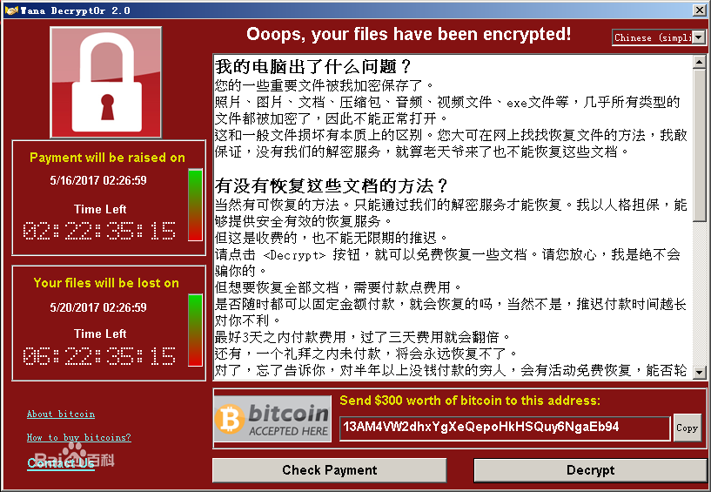
计算机的漏洞 Vulnerability of computer
缓冲区溢出
Buffer Overflow
1988年11月
November, 1988
互联网蠕虫攻击了成千上万的互联网主机
Internet Worm attacks thousands of Internet hosts
这是如何发生的？
How did it happen?
2014年4月
April, 2014
心脏滴血漏洞
Heartbleed
2017年4月
April, 2017
勒索蠕虫
WannaCry Worm
Notes:
由不法分子利用NSA（National Security Agency，美国国家安全局）泄露的危险漏洞“EternalBlue”（永恒之蓝）进行传播.该病毒分蠕虫部分及勒索病毒部分，前者用于传播和释放病毒，后者攻击用户加密文件。

Slide 9
即时通讯软件战争 IM War
缓冲区溢出
Buffer Overflow
1999年7月
July, 1999
微软公司推出了MSN Messenger（即时通讯软件）
Microsoft launches MSN Messenger (instant messaging system)
MSN客户端可以直接访问当时流行的AOL公司的即时通讯软件（AIM）的服务器
Messenger clients can access popular AOL Instant Messaging Service (AIM) servers
Notes:
https://www.ithome.com/0/082/139.htm

Slide 10
即时通讯软件战争 IM War
缓冲区溢出
Buffer Overflow
1999年8月
August, 1999
奇怪的是，MSN客户端无法再访问
Mysteriously, Messenger clients can no longer access AIM servers
微软和AOL开始了即时通讯软件战争：
Microsoft and AOL begin the IM war:
AOL修改了服务器程序以拒绝MSN客户端的接入
AOL changes server to disallow Messenger clients
微软对MSN做出修改以应对AOL
Microsoft makes changes to clients to defeat AOL changes
如此这般，交手了至少13个回合
At least 13 such skirmishes
这是如何发生的？
How did it happen?

Slide 11
小知识：蠕虫和病毒 Worms and Viruses
缓冲区溢出
Buffer Overflow
蠕虫：一个程序
Worm: A program that
可以独立运行
Can run by itself
可以将其完整的工作版本传播到其他计算机
Can propagate a fully working version of itself to other computers
病毒：一个程序片段
Virus: Code that
注入到其他的程序中
Add itself to other programs
不能够独立运行
Cannot run independently

Slide 12
这样的问题很严重 Such problems are a BIG deal
缓冲区溢出
Buffer Overflow
通常是由 “缓冲区溢出”的问题造成的
Generally called a “buffer overflow”
当对数组的访问超出的其内存分配的区域时
when exceeding the memory size allocated for an array
为什么很严重？
Why a big deal?
它是安全漏洞产生的头号技术原因
It’s the #1 technical cause of security vulnerabilities
主要是由于社会上的工程师/用户的无知造成的
#1 overall cause is social engineering / user ignorance
最常见的缓冲区溢出的形式
Most common form
没有对输入字符串的长度进行检查
Unchecked lengths on string inputs
特别是栈上面的字符数组
Particularly for bounded character arrays on the stack
有时被称为栈破坏
sometimes referred to as stack smashing
Notes:
漏洞（首要原因是缓冲区溢出）-攻击
“苍蝇不叮无缝的蛋”

Slide 13
字符串库代码 String Library Code
缓冲区溢出
Buffer Overflow
Unix 中 gets() 函数的实现
Implementation of Unix function gets()
/* Get string from stdin */
char *gets(char *dest) { int c = getchar();
char *p = dest;
while (c != EOF && c != '\n') {
*p++ = c;
c = getchar();
}
*p = '\0';
return dest;
}
对读入的字符数量没有做具体的限制
No way to specify limit on number of characters to read

Slide 14
C标准库中已经不推荐使用的函数 Deprecated Functions in C Library
缓冲区溢出
Buffer Overflow
在其他的库函数中也有类似的问题
Similar problems with other library functions
strcpy, strcat : 会进行任意长度的字符串赋值
strcpy, strcat : copy strings of arbitrary length
scanf, fscanf, sscanf : 会使用 %s 转换模式
scanf, fscanf, sscanf : when given %s conversion specification
Deprecated Functions
char *strcpy(char* dest, const char *src);
char *strcat(char *dest, const char *src);
int scanf(const char *format, [argument...]);
int fscanf(FILE *stream, const char *format, [argument...]);
int sscanf(const char *buffer, const char *format, [argument...]);

Slide 15
缓冲区相关的代码漏洞 Vulnerable Buffer Code
缓冲区溢出
Buffer Overflow
/* Echo Line */ void echo() { char buf[4]; /* Way too small! */ gets(buf); puts(buf); }
多大才算足够大呢？
btw, how big is big enough?
unix>./bufdemo-nsp
Type a string:01234567890123456789012
01234567890123456789012
void call_echo() {
echo();
}
unix>./bufdemo-nsp
Type a string:0123456789012345678901234
Segmentation Fault

Slide 16
反汇编缓冲区相关的代码 Buffer Overflow Disassembly
缓冲区溢出
Buffer Overflow
echo:
00000000004006cf <echo>:
4006cf: 48 83 ec 18 sub $0x18,%rsp
4006d3: 48 89 e7 mov %rsp,%rdi
4006d6: e8 a5 ff ff ff callq 400680 <gets>
4006db: 48 89 e7 mov %rsp,%rdi
4006de: e8 3d fe ff ff callq 400520 <puts@plt>
4006e3: 48 83 c4 18 add $0x18,%rsp
4006e7: c3 retq
call_echo:
4006e8: 48 83 ec 08 sub $0x8,%rsp
4006ec: b8 00 00 00 00 mov $0x0,%eax
4006f1: e8 d9 ff ff ff callq 4006cf <echo>
4006f6: 48 83 c4 08 add $0x8,%rsp
4006fa: c3 retq

Slide 17
缓冲区相关代码的栈结构 Stack Structure of Buffer Overflow Code
缓冲区溢出
Buffer Overflow
调用 gets 函数前
Before call to gets
/* Echo Line */ void echo() { char buf[4]; /* Way too small! */ gets(buf); puts(buf); }
Stack Frame
for call_echo
Return Address
(8 bytes)
20 bytes unused
echo:
subq $24, %rsp
movq %rsp, %rdi
call gets
. . .
[3]
[2]
[1]
[0]
buf
%rsp

Slide 18
缓冲区相关代码的栈结构 Stack Structure of Buffer Overflow Code
缓冲区溢出
Buffer Overflow
调用 gets 函数前
Before call to gets
void echo() { char buf[4];
gets(buf); . . . }
echo:
subq $24, %rsp
movq %rsp, %rdi
call gets
. . .
Stack Frame
for call_echo
00
00
00
00
Return Address
(8 bytes)
00
40
06
f6
20 bytes unused
call_echo:
. . .
4006f1: callq 4006cf <echo>
4006f6: add $0x8,%rsp
. . .
[3]
[2]
[1]
[0]
buf
%rsp

Slide 19
缓冲区相关代码的栈结构 （情况1） Stack Structure of Buffer Overflow Code （Case 1）
缓冲区溢出
Buffer Overflow
gets函 数调用后
After call to gets
call_echo:
Stack Frame
for call_echo
void echo() { char buf[4];
gets(buf); . . . }
. . .
4006f1: callq 4006cf <echo>
4006f6: add $0x8,%rsp
. . .
Return Address
(8 bytes)
00
00
00
00
00
40
06
f6
00
32
31
30
unix>./bufdemo-nsp
Type a string:01234567890123456789012
01234567890123456789012
20 bytes unused
echo:
subq $24, %rsp
movq %rsp, %rdi
call gets
. . .
39
38
37
36
35
34
33
32
31
30
39
38
缓冲区溢出，但是没有破坏栈的结构
Overflowed buffer, but did not corrupt stack structure
37
36
35
34
33
32
31
30
buf
%rsp

Slide 20
缓冲区相关代码的栈结构 （情况2） Stack Structure of Buffer Overflow Code （Case 2）
缓冲区溢出
Buffer Overflow
gets函 数调用后
After call to gets
call_echo:
Stack Frame
for call_echo
void echo() { char buf[4];
gets(buf); . . . }
. . .
4006f1: callq 4006cf <echo>
4006f6: add $0x8,%rsp
. . .
00
00
00
00
Return Address
(8 bytes)
00
40
00
34
33
32
31
30
20 bytes unused
echo:
subq $24, %rsp
movq %rsp, %rdi
call gets
. . .
unix>./bufdemo-nsp
Type a string:0123456789012345678901234
Segmentation Fault
39
38
37
36
35
34
33
32
31
30
39
38
缓冲区溢出，且破坏了函数返回地址
Overflowed buffer and corrupted return pointer
37
36
35
34
33
32
31
30
buf
%rsp

Slide 21
缓冲区相关代码的栈结构 （情况3） Stack Structure of Buffer Overflow Code （Case 3）
缓冲区溢出
Buffer Overflow
gets函 数调用后
After call to gets
call_echo:
Stack Frame
for call_echo
void echo() { char buf[4];
gets(buf); . . . }
. . .
4006f1: callq 4006cf <echo>
4006f6: add $0x8,%rsp
. . .
00
00
00
00
Return Address
(8 bytes)
00
40
06
00
33
32
31
30
20 bytes unused
echo:
subq $24, %rsp
movq %rsp, %rdi
call gets
. . .
unix>./bufdemo-nsp
Type a string:012345678901234567890123
012345678901234567890123
39
38
37
36
35
34
33
32
31
30
39
38
缓冲区溢出，且破坏了函数返回地址，但是程序好像还可以工作
Overflowed buffer, corrupted return pointer, but program seems to work!
37
36
35
34
33
32
31
30
buf
%rsp

Slide 22
缓冲区相关代码的栈结构 （情况3） Stack Structure of Buffer Overflow Code （Case 3）
缓冲区溢出
Buffer Overflow
gets函 数调用后
After call to gets
Stack Frame
for call_echo
register_tm_clones:
. . .
400600: mov %rsp,%rbp
400603: mov %rax,%rdx
400606: shr $0x3f,%rdx
40060a: add %rdx,%rax
40060d: sar %rax
400610: jne 400614
400612: pop %rbp
400613: retq
返回到一段无关的代码区域
“Returns” to unrelated code
发生了很多事，但是没有改变关键状态
Lots of things happen, without modifying critical state
最后执行retq返回到main函数
Eventually executes retq back to main
00
00
00
00
Return Address
(8 bytes)
00
40
06
00
33
32
31
30
20 bytes unused
39
38
37
36
35
34
33
32
31
30
39
38
37
36
35
34
33
32
31
30
buf
%rsp

Slide 23
代码注入攻击 Code Injection Attacks
缓冲区溢出
Buffer Overflow
gets() 函数调用后
After call to gets()
输入的字符串中包含着可执行的字节编码
Input string contains byte representation of executable code
将返回地址A覆盖为缓冲区的地址B
Overwrite return address A with address of buffer B
当过程 Q 执行 ret 指令，将会跳转到攻击代码
When Q executes ret, will jump to exploit code
void P(){
Q();
...
}
return
address A
P stack frame
B
int Q() {
char buf[64];
gets(buf);
...
return ...;
}
pad
data written
by gets()
exploit
code
Q stack frame
B

Slide 24
基于缓冲区溢出的攻击 Exploits Based on Buffer Overflows
缓冲区溢出
Buffer Overflow
缓冲区溢出的漏洞允许远程计算机在受害计算机上执行任意代码
Buffer overflow bugs can allow remote machines to execute arbitrary code on victim machines
这在实际的程序中十分常见
Distressingly common in real programs
程序员不断地犯着同样的错误 ☹
Programmers keep making the same mistakes ☹
近年来也采取了一些措施让这些攻击变得更加困难
Recent measures make these attacks much more difficult

Slide 25
即时通讯软件战争 IM War
缓冲区溢出
Buffer Overflow
AOL公司攻击了AIM客户端中的缓冲区溢出漏洞
AOL exploited existing buffer overflow bug in AIM clients
攻击代码：向服务器发送4个字节的签名信息（这些字节位于AIM客户端的某个位置）
Exploit code: returned 4-byte signature (the bytes at some location in the AIM client) to server
当微软实现了对这个签名的匹配后，AOL修改了签名的位置（生成了新的签名）
When Microsoft changed code to match signature, AOL changed signature location

Slide 26
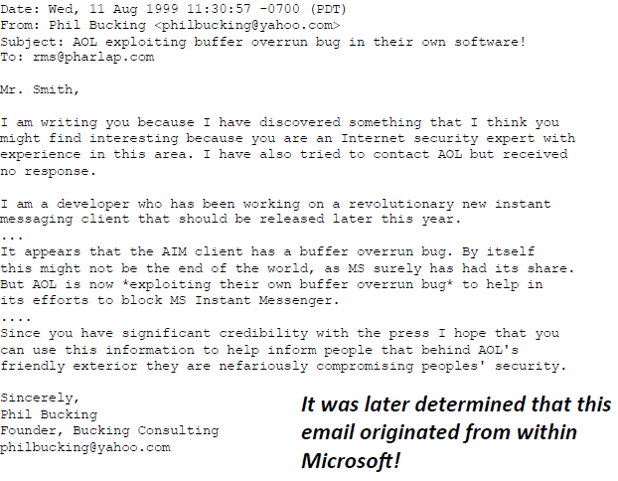
缓冲区溢出
Buffer Overflow
一封未知来源的电子邮件结束了这场战争
An email from an unknown source ended the war
随后发现这份邮件来自于微软内部
It was later determined that this email originated from within Microsoft
工程师的职业操守
Professional ethics of engineers

Slide 27
内存布局
Memory Layout
缓冲区溢出
Buffer Overflow
漏洞
Vulnerability
对抗
Thwarting

Slide 28
对抗缓冲区溢出攻击 Thwarting Buffer Overflow Attacks
缓冲区溢出
Buffer Overflow
避免溢出漏洞的出现
Avoid overflow vulnerabilities
使用系统级保护策略
Employ system-level protections
栈破坏检测
Have compiler use “stack canaries”

Slide 29
避免溢出漏洞的出现 Avoid overflow vulnerabilities
缓冲区溢出
Buffer Overflow
例如：使用限制字符串长度的标准库函数
For example, use library routines that limit string lengths
使用 fgets 代替 gets
fgets instead of gets
使用 strncpy 代替 strcpy
strncpy instead of strcpy
不使用 scanf 的 %s 转换模式获取字符串
Don’t use scanf with %s conversion specification
使用 fgets 读取字符串
Use fgets to read the string
或者使用 %ns，n 选择一个合适的整数
Or use %ns where n is a suitable integer
/* Echo Line */ void echo() { char buf[4]; /* Way too small! */ fgets(buf, 4, stdin); puts(buf); }

Slide 30
系统级的保护机制 System-Level Protections
缓冲区溢出
Buffer Overflow
Stack base
栈随机化
Randomized stack offsets
在程序的开头，分配一个随机大小的栈空间
At start of program, allocate random amount of space on stack
这会移动整个程序的栈地址
Shifts stack addresses for entire program
使得“黑客”很难预测注入代码的准确位置
Makes it difficult for hacker to predict beginning of inserted code
例如：五次执行内存分配时缓冲区B的地址
E.g.: 5 executions of memory allocation for buffer B
0x7ffe4d3be87c 0x7fff75a4f9fc
0x7ffeadb7c80c 0x7ffeaea2fdac
0x7ffcd452017c
每一次运行，栈的位置都不一样
Stack repositioned each time program executes
Random
allocation
main
Application
Code
B?
pad
exploit
code
B?

Slide 31
系统级的保护机制 System-Level Protections
缓冲区溢出
Buffer Overflow
Stack after call to gets()
不可执行段 （限制可执行代码的区域）
Nonexecutable code segments
在传统的x86中，只能将内存区域标记为“可读”和“可写”
At start of program, allocate random amount of space on stack
任何“可读” 的内存区域都可以执行代码
Can execute anything readable
x86-64增加了显式的“可执行”权限
X86-64 added explicit “execute” permission
把栈所在的内存区域标识为“不可执行”
Stack marked as non-executable
“虚拟内存” 一章会详细说明这个问题
The chapter “Virtual Memory” will give the explanation in detail
P stack frame
B
pad
data written
by gets()
exploit
code
Q stack frame
B
任何执行这段代码的尝试都会导致失败
Any attempt to execute this code will fail

Slide 32
栈“金丝雀” Stack Canaries
缓冲区溢出
Buffer Overflow
思想
Idea
在栈中，缓冲区的后面紧接着放置一个特殊值（“金丝雀”）
Place special value (“canary”) on stack just beyond buffer
在函数返回前，检查这个值是否被破坏
Check for corruption before exiting function
GCC 实现
GCC Implementation
编译选项： -fstack-protector
Compiler option: -fstack-protector
现在这个选项是默认的（早期版本这个选项的关闭的）
Now the default (disabled earlier)
小知识：“金丝雀”源于历史上用这种鸟在煤矿中感知有毒气体
Tips： The term “canary” refers to the historic use of these birds to detect the presence of dangerous gases in coal mine.
unix>./bufdemo-sp
Type a string:0123456
0123456
unix>./bufdemo-sp
Type a string:01234567
*** stack smashing detected ***
Notes:
记号

Slide 33
金丝雀：反汇编保护缓冲区代码 Canaries: Protected Buffer Disassembly
缓冲区溢出
Buffer Overflow
echo:
40072f: sub $0x18,%rsp
400733: mov %fs:0x28,%rax
40073c: mov %rax,0x8(%rsp)
400741: xor %eax,%eax
400743: mov %rsp,%rdi
400746: callq 4006e0 <gets>
40074b: mov %rsp,%rdi
40074e: callq 400570 <puts@plt>
400753: mov 0x8(%rsp),%rax
400758: xor %fs:0x28,%rax
400761: je 400768 <echo+0x39>
400763: callq 400580 <__stack_chk_fail@plt>
400768: add $0x18,%rsp
40076c: retq
Notes:
FS：段寄存器

Slide 34
放置金丝雀 Setting Up Canary
缓冲区溢出
Buffer Overflow
调用 gets 前
Before call to gets
Stack Frame
for call_echo
/* Echo Line */ void echo() { char buf[4]; /* Way too small! */ gets(buf); puts(buf); }
Return Address
(8 bytes)
20 bytes unused
Canary
(8 bytes)
echo:
. . .
movq %fs:40, %rax # Get canary
movq %rax, 8(%rsp) # Place on stack
xorl %eax, %eax # Erase canary
. . .
[3]
[2]
[1]
[0]
buf
%rsp

Slide 35
检查金丝雀 Checking Canary
缓冲区溢出
Buffer Overflow
调用gets后
After call to gets
/* Echo Line */ void echo() { char buf[4]; /* Way too small! */ gets(buf); puts(buf); }
Stack Frame
for call_echo
Stack Frame
for main
Return Address
(8 bytes)
Return Address
Saved %ebp
20 bytes unused
Saved %ebx
Canary
(8 bytes)
Input: 0123456
echo:
. . .
movq 8(%rsp), %rax # Retrieve from stack
xorq %fs:40, %rax # Compare to canary
je .L6 # If same, OK
call __stack_chk_fail # FAIL
.L6: . . .
Canary
[3]
[2]
[1]
[0]
00
36
35
34
33
32
31
30
buf
%rsp

Slide 36
面向返回编程的攻击 Return-Oriented Programming Attacks
缓冲区溢出
Buffer Overflow
挑战（对于“黑客”的）
Challenge (for hackers)
栈随机化加大了推断缓冲区的位置的难度
Stack randomization makes it hard to predict buffer location
标记内存区域的不可执行权限增加了注入二进制代码的难度
Marking stack nonexecutable makes it hard to insert binary code
替代策略
Alternative Strategy
利用现有代码 （不注入）
Use existing code
例如：stdlib库中的代码
E.g., library code from stdlib
将代码片段串联在一起以达到预期效果
String together fragments to achieve overall desired outcome
无法克服栈金丝雀
Does not overcome stack canaries
把“小组件” 构造成程序
Construct program from gadgets
每个组件的指令序列以 ret 指令作为结束
Sequence of instructions ending in ret
ret 指令的编码是 0xc3
ret encoded by single byte 0xc3
从一个代码片段运行到另一个代码片段运行的位置固定下来
Code positions fixed from run to run
所有的代码都是具备可执行权限的
Code is executable
Notes:
可以参考：https://cloud.tencent.com/developer/article/1592196

Slide 37
举例：小组件 #1 Gadget Example #1
缓冲区溢出
Buffer Overflow
long ab_plus_c (long a, long b, long c)
{
return a*b + c;
}
00000000004004d0 <ab_plus_c>:
4004d0: 48 0f af fe imul %rsi,%rdi
4004d4: 48 8d 04 17 lea (%rdi,%rdx,1),%rax
4004d8: c3 retq
rax ← rdi + rdx
Gadget address = 0x4004d4
利用现有函数结尾处的代码
Use tail end of existing functions

Slide 38
举例：小组件 #2 Gadget Example #2
缓冲区溢出
Buffer Overflow
void setval(unsigned *p) {
*p = 3347663060u; }
Encodes movq %rax, %rdi
<setval>:
4004d9: c7 07 d4 48 89 c7 movl $0xc78948d4,(%rdi)
4004df: c3 retq
rdi ← rax
对字节码的重新利用
Repurpose byte codes
Gadget address = 0x4004dc

Slide 39
面向返回编程攻击的执行 ROP Execution
缓冲区溢出
Buffer Overflow
由 ret 指令触发
Trigger with ret instruction
将会执行小组件1
Will start executing Gadget 1
每个小组件最后的 ret 指令会启动下一个“小组件”
Final ret in each gadget will start next one
Stack
Gadget n code
c3
•
•
•
Gadget 2 code
c3
%rsp
Gadget 1 code
c3

Slide 40
缓冲区溢出攻击的防范（NJU)
两个方面的防范
从程序员角度去防范
用辅助工具帮助程序员查漏，例如，用grep来搜索源代码中容易产生漏洞的库函数（如strcpy和sprintf等）的调用；用fault injection查错
从编译器和操作系统方面去防范
地址空间随机化ASLR
是一种比较有效的防御缓冲区溢出攻击的技术
目前在Linux、FreeBSD和Windows Vista等OS使用
栈破坏检测
可执行代码区域限制
等等

Slide 41
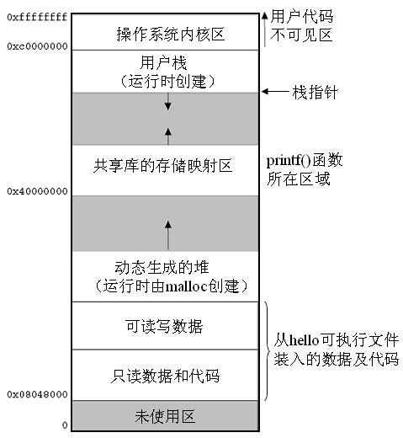
地址空间随机化
只要操作系统相同，则栈位置就一样，若攻击者知道漏洞程序使用的栈地址空间，就可设计一个针对性攻击，在使用该程序机器上实施攻击
地址空间随机化（栈随机化）的基本思路是，将加载程序时生成的代码段、静态数据段、堆区、动态库和栈区各部分的首地址进行随机化处理，使每次启动时，程序各段被加载到不同地址起始处
对于随机生成的栈起始地址，攻击者不太容易确定栈的起始位置
图6.30 Linux虚拟地址空间映像

Slide 42
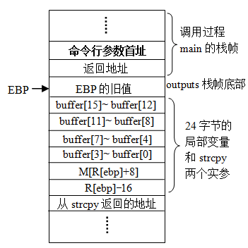
栈破坏检测
若在程序跳转到攻击代码前能检测出程序栈已被破坏，就可避免受到严重攻击
新GCC版本在代码中加入了一种栈保护者（stack protector）机制，用于检测缓冲区是否越界
主要思想：在函数准备阶段，在其栈帧中缓冲区底部与保存寄存器之间（如buffer[15]与保留的EBP之间）加入一个随机生成的特定值；在函数恢复阶段，在恢复寄存器并返回到调用函数前，先检查该值是否被改变。若改变则程序异常中止。因为插入在栈帧中的特定值是随机生成的，所以攻击者很难猜测出它是什么

Slide 43
可执行代码区域限制
通过将程序栈区和堆区设置为不可执行，从而使得攻击者不可能执行被植入在输入缓冲区的代码，这种技术也被称为非执行的缓冲区技术。
早期Unix系统只有代码段的访问属性是可执行，其他区域的访问属性是可读或可读可写。但是，近来Unix和Windows系统由于要实现更好的性能和功能，允许在栈段中动态地加入可执行代码，这是缓冲区溢出的根源。
为保持程序兼容性，不可能使所有数据段都设置成不可执行。不过，可以将动态的栈段设置为不可执行，这样，既保证程序的兼容性，又可以有效防止把代码植入栈（自动变量缓冲区）的溢出攻击。

